Slide 1
今、私たちはどの様な世に中で暮らしているのか
1

Slide 2
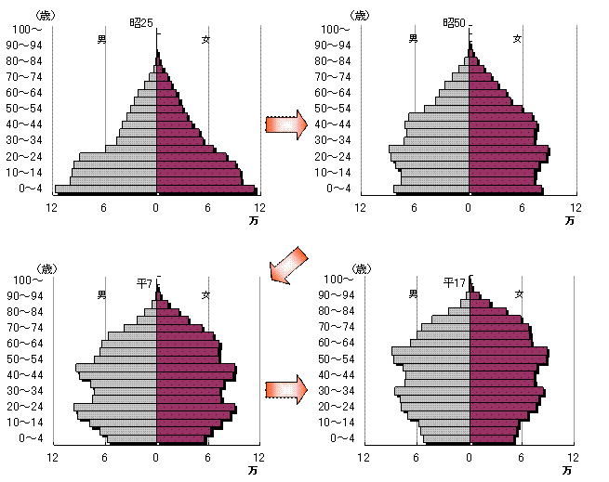
宮城県の人口ピラミッドの推移（昭和25年～平成17年）
○日 本総人口のピークは２００４（平成１６）年 １億２７００万人
○宮城県総人口のピークは２００４（平成１６年１月１日現在 ２３７万２６７５人
Ｈ１８．１０．１ → Ｈ１９．１０．１ の１年間で５，９９３人減少（大衡村５，６０７人相当分）
１０年後は，１年間で約１万人の人口が減少し，年々その数は増えていく
出典 平成17年国勢調査に基づく宮城県の人口概要 宮城県統計課 2007

Slide 3
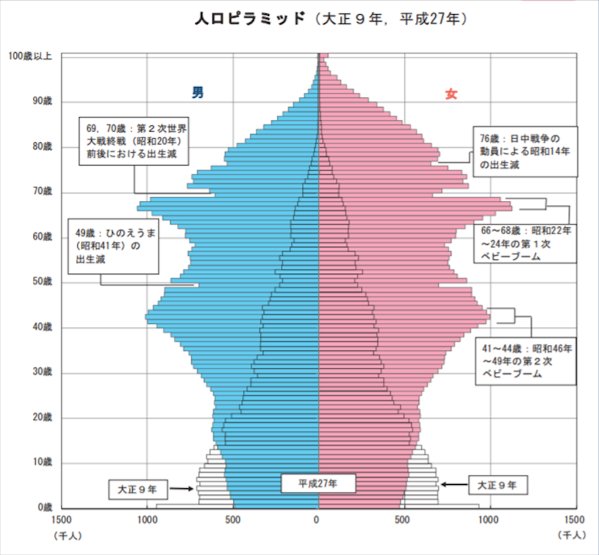

Slide 4
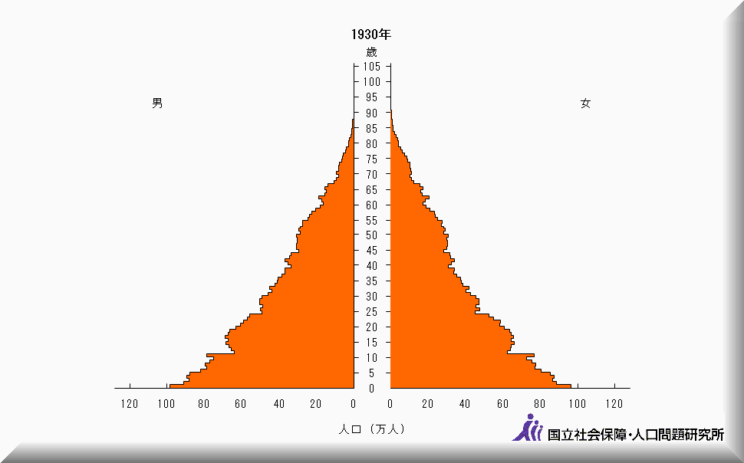
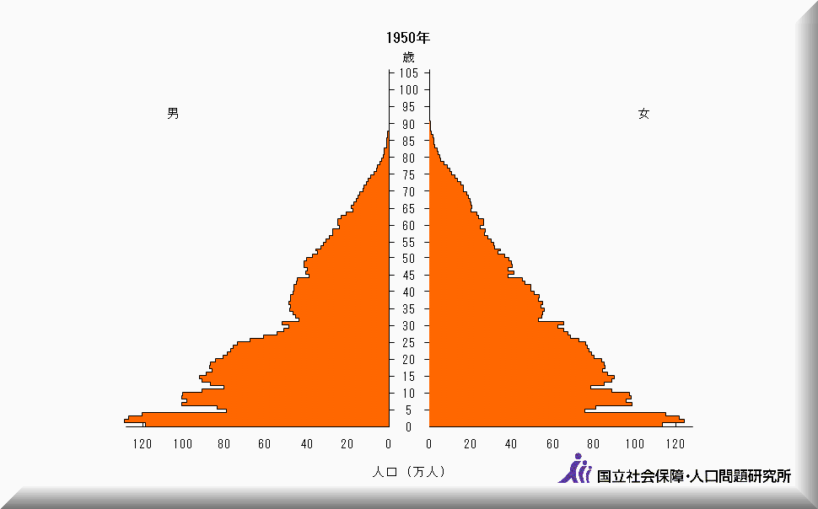
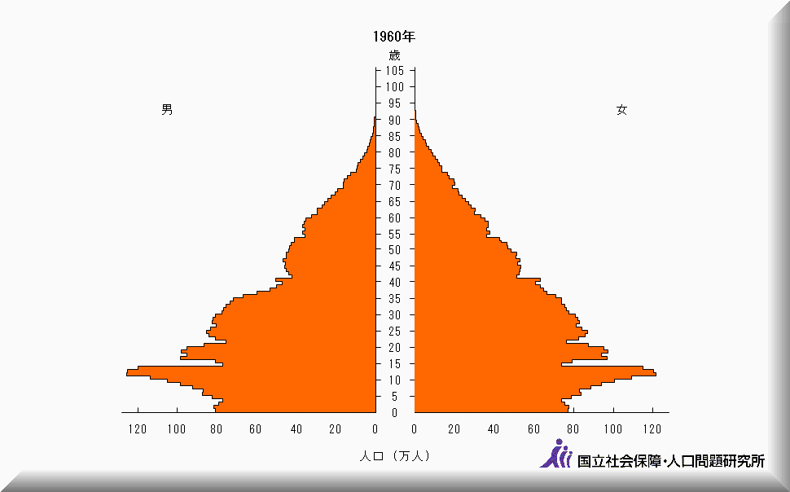
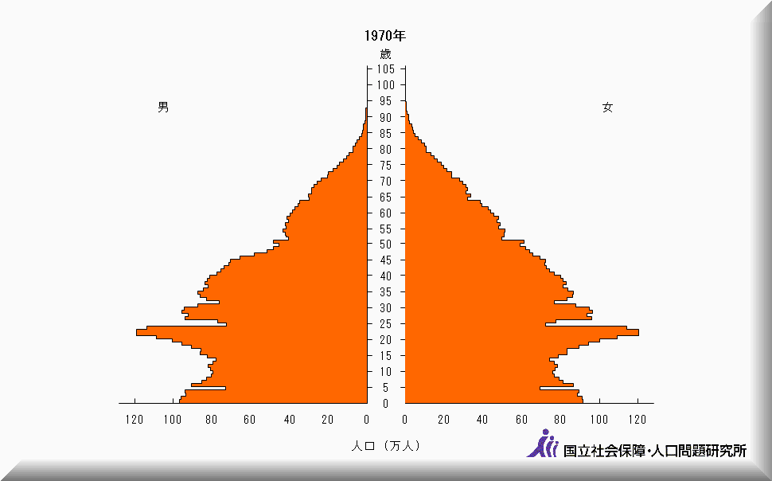
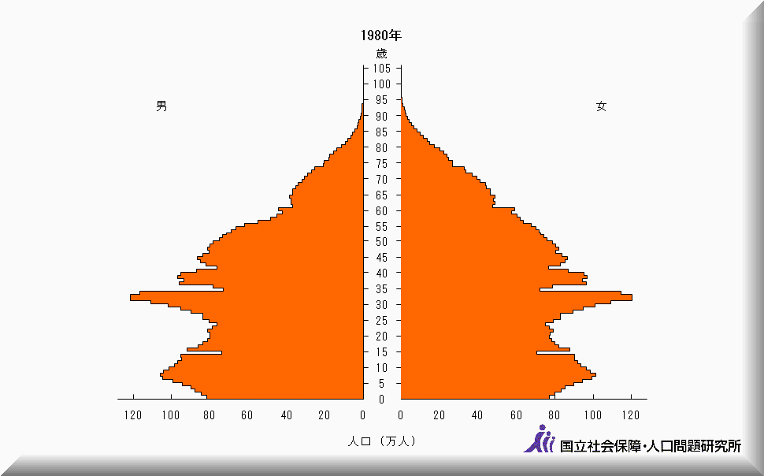
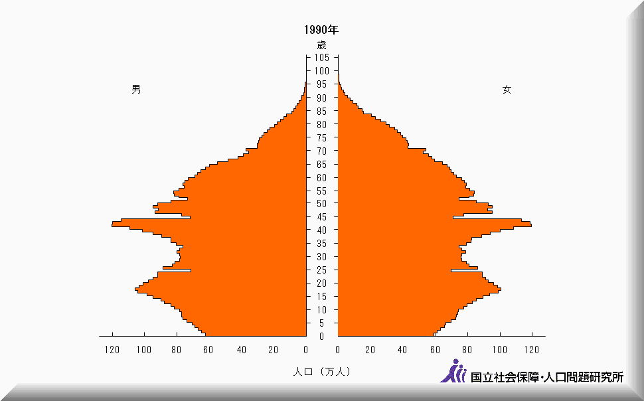
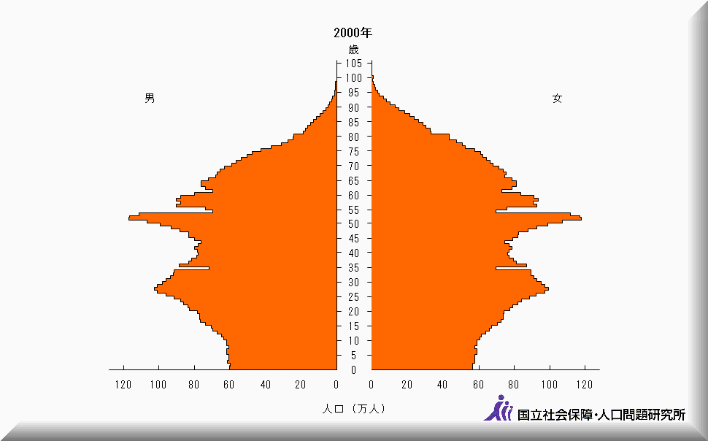
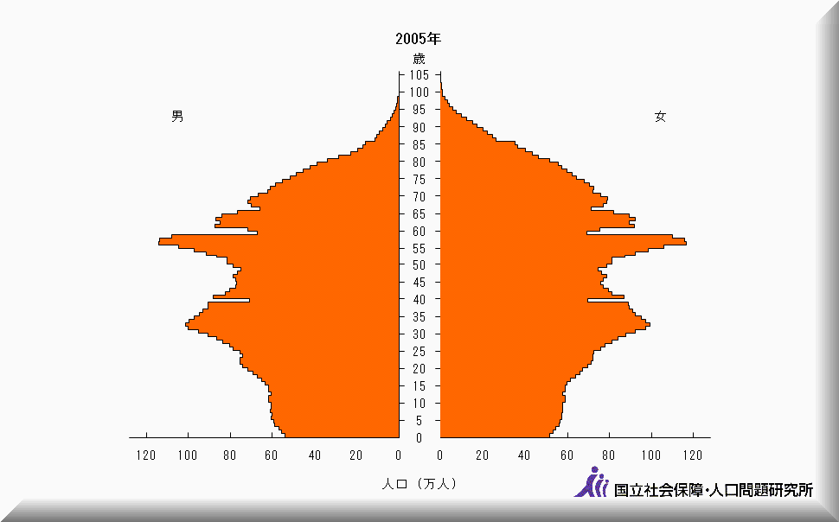
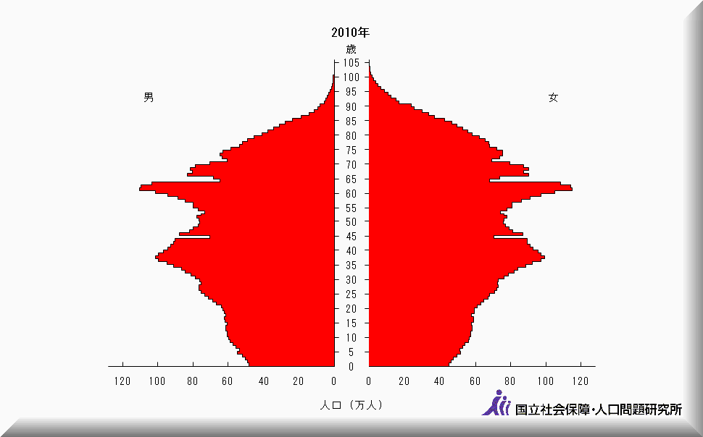
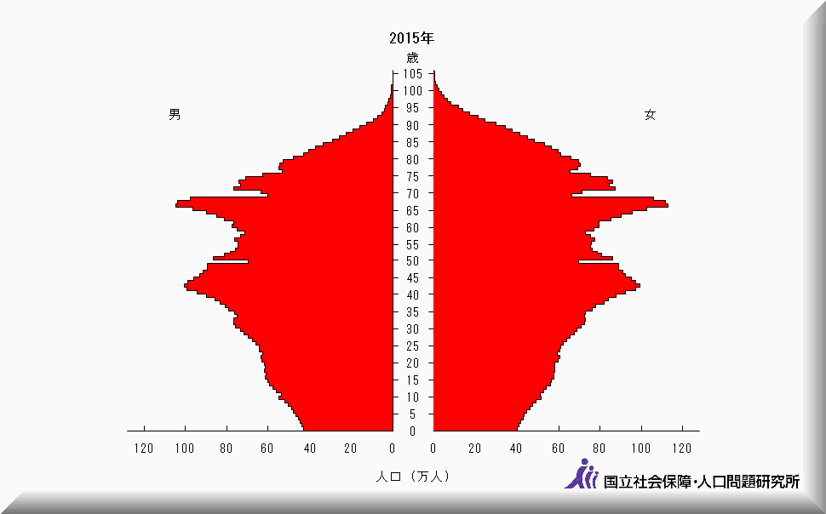
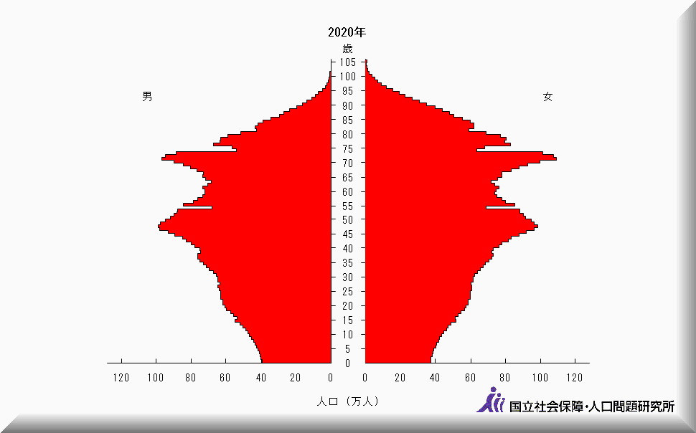
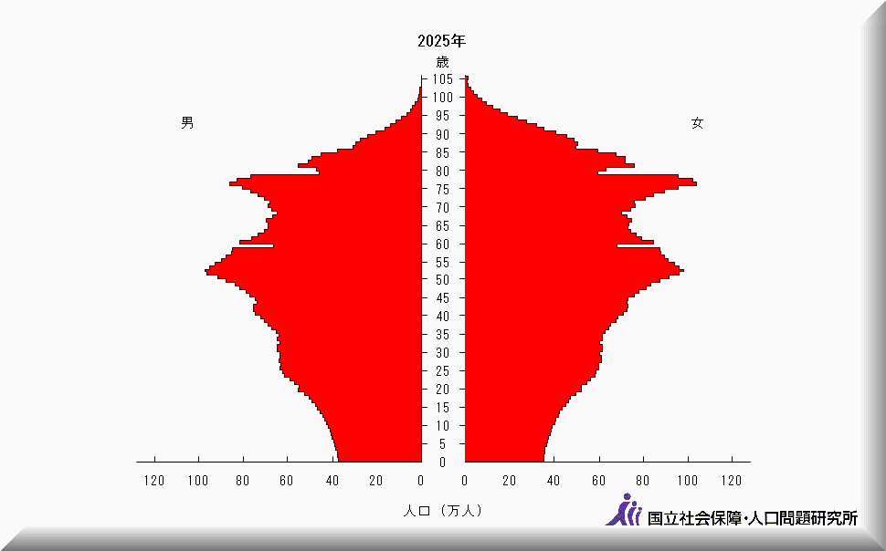
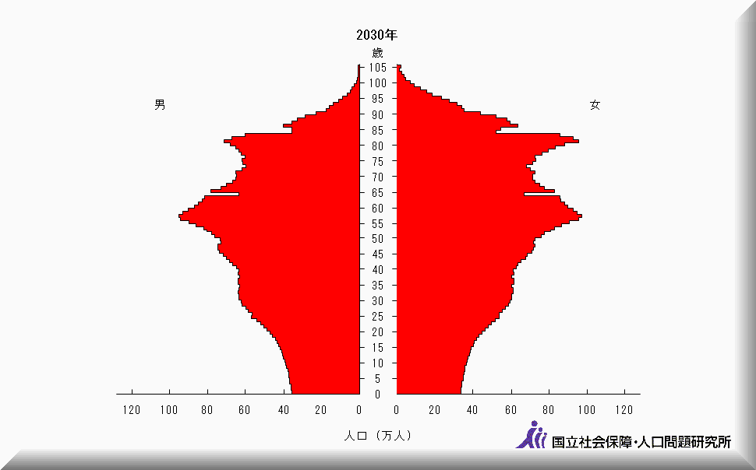
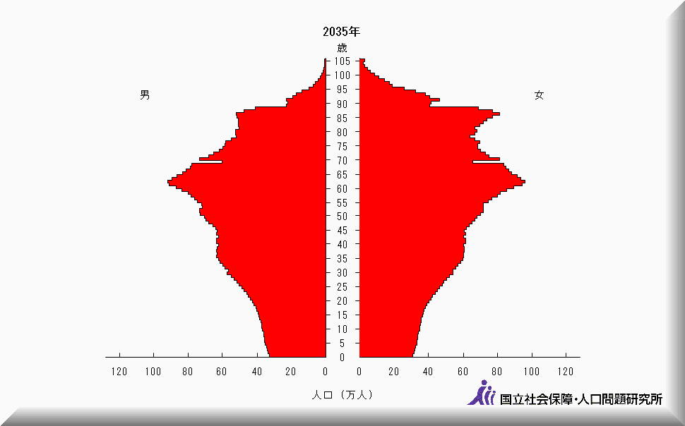
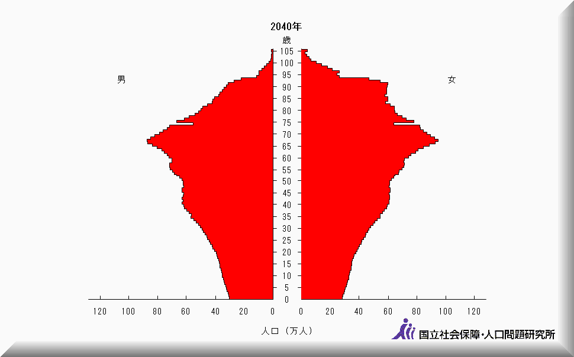
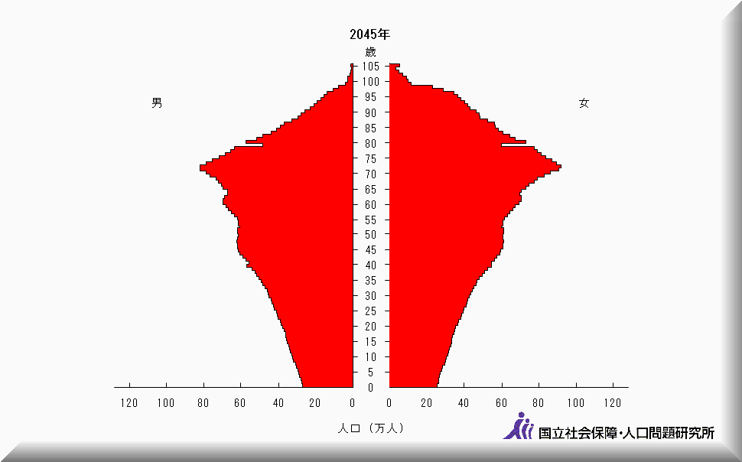
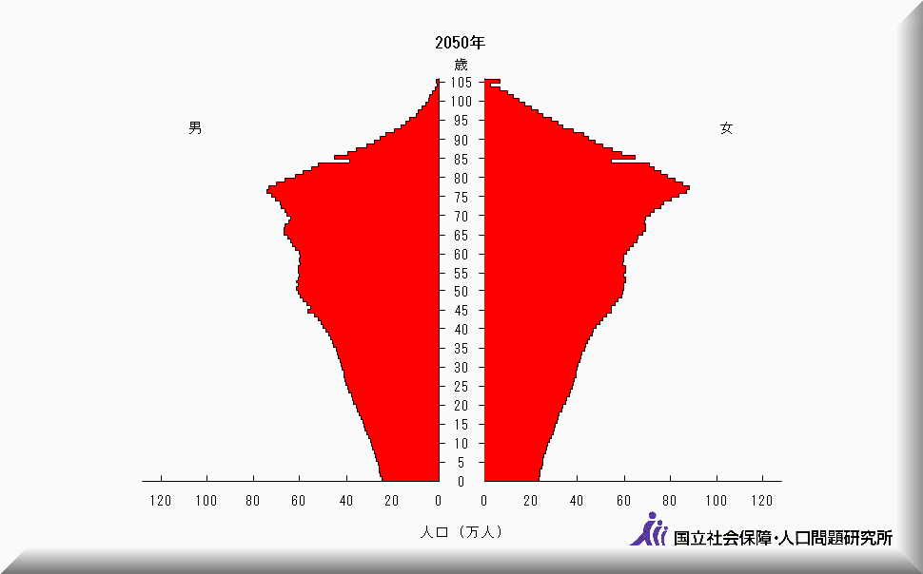

日本総人口ピラミッドの推移（昭和５年から平成６７年）
出典 国立社会保障・人口問題研究所 http://www.ipss.go.jp/ （2010/01/05)

Slide 5
日本総人口ピラミッドの推移（昭和５年から平成６７年）
出典 国立社会保障・人口問題研究所 http://www.ipss.go.jp/ （2010/01/05)

Slide 6
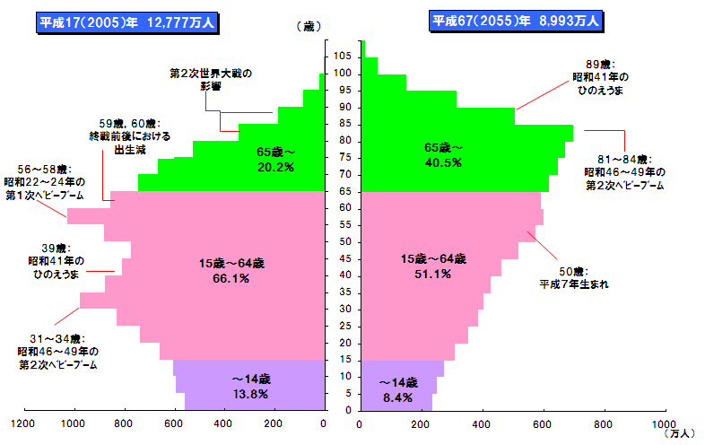
三階層別日本総人口（現在 vs34年後）
出典：人口問題研究所 http://www.ipss.go.jp/syoushika/site-ad/index-sj.html

Slide 7
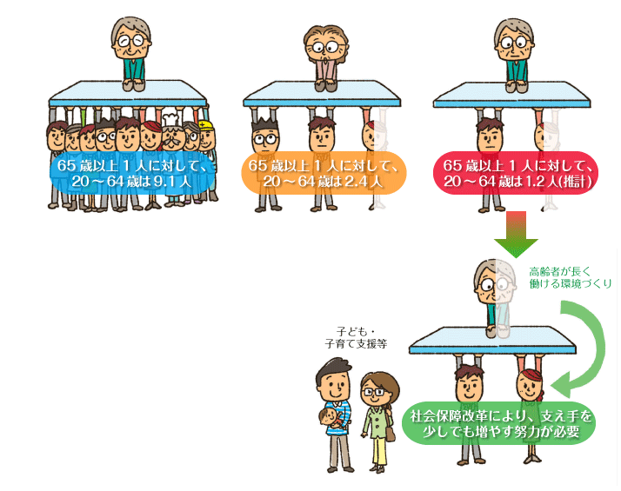
胴上げ型から肩車型社会へ（皆さんが働き盛りの頃）
昭和40年
平成24年
2050年 →30年後
胴上げ型
騎馬戦型
肩車型
◇1965年当時の日本は、高齢者1人を現役世代（20～64歳）約9人で支える
「胴上げ」型の社会でした。
◇しかし、出生数の減少により、2012年の現在では、高齢者１人を現役世代3人弱で支える「騎馬戦」型の社会になっています。
◇さらに、今後も支え手の減少は続き、2050年には、高齢者１人をほぼ1人の現役世代が支える「肩車」型の社会になることが見込まれます。
出典： http://www.gov-online.go.jp/tokusyu/201208/naze/henka.html
内閣府大臣官房政府広報室

Slide 8
65歳以上の高齢者のいる世帯数及び構成割合（世帯構造別）
２０１８（Ｈ３０）
単独世帯 ２７．４％
夫婦のみ ３２．３％
計 ５９．７％
65歳以上の一人暮らしの者は男女ともに増加傾向にあり、昭和 55（1980）年には男性約19万人、女性約 69万人、65歳以上人口に占める割合は男性 4.3％、女性 11.2％であったが、平成 27（2015）年には男性約 192万人、女性約400万人、65歳以上人口に占める割合は男性
13.3％、女性 21.1％となっている。
出典：内閣府令和２年度版
｢高齢社会白書｣

